Slide 1
Экологический проект в средней группе №8 «Здравствуй, дерево»

Slide 2
Продолжительность проекта:
краткосрочный (сентябрь-октябрь 2017 года)
Вид проекта: познавательно – исследовательский, творческий.
Участники проекта: дети средней группы, воспитатели, родители.
Актуальность темы: Воспитание любви и уважения к родному краю, природе является важнейшей составляющей нравственного воспитания. Чтобы воспитать хорошего гражданина, желающего оберегать и охранять ее, надо ее познать.
Форма и методы реализации проекта: Работа на занятиях; Наблюдение, целевые прогулки; Рассматривание репродукции картин, иллюстраций, фотографий; Чтение художественной литературы.
Предполагаемый результат: Дети познакомятся с деревьями, будут знать характерные особенности строения.
Привлечь родителей к участию в проекте. (Изготовление альбома «Деревья»)

Slide 3
Цель проекта: уточнить и расширить представления детей о деревьях, их строении; в доступной форме рассказать детям о пользе деревьев. Задачи проекта: 1. Заинтересовать детей, как можно больше узнать о деревьях и их пользе. 2. Расширять у детей знания и представления о деревьях: -характерные особенности строения; -признаки отличающие одни деревья от других; -сезонные изменения в строении лиственных деревьев; -узнавать и называть деревья, произрастающие на территории детского сада и нашего поселка; -дерево – важный строительный материал; 3. Обогащать словарный запас, развивать связную речь детей: -учить детей давать полные ответы на вопросы; -развивать умение связно и последовательно рассказывать; 4. Активизировать внимание и память детей, развивать логическое мышление; -учить сравнивать, анализировать, устанавливать простейшие причинно- следственные связи, делать обобщения. 5. Воспитывать бережное отношение к природе.

Slide 4
Этапы проекта
Организационно-подготовительный этап.
Организация РППС- подготовили дидактические игры на тему деревья.
Беседа с детьми по теме: «Какие деревья ты знаешь?», с целью выяснения представлений о деревьях и их особенностей.
3. Игры с детьми на прогулке.

Slide 5
Основной этап
Чтение рассказов А. Плещеева «Осень-художница», Е. Благина «Листопад» , А. Майков «Кроет уж лист золотой», И. Токмакова «Сосны».
Беседы: «Куда пропадают листья?», «Деревья и кустарники на участке нашего садика;
Наблюдения: Рассматривание листьев, коры, плодов деревьев.
Отгадывание загадок.
Игра «Дорисуй листочек», «Соедини листья с плодами», «Подбери листок к дереву»
Дидактические игры "С какого дерева листочек», «Собери дерево», «Времена года».
Подвижные игры: «Мы осенние листочки», «Беги к дереву».
Занятие по рисованию: «Разноцветные листочки», «Осенние пейзажи».
Занятие по аппликации: «Украшение осенней тарелочки».
Занятие по конструированию из природного материала «Птичка». (использование желудей)
Занятие по экологическому воспитанию: «Сохраним деревья», «Берегите лес».

Slide 6
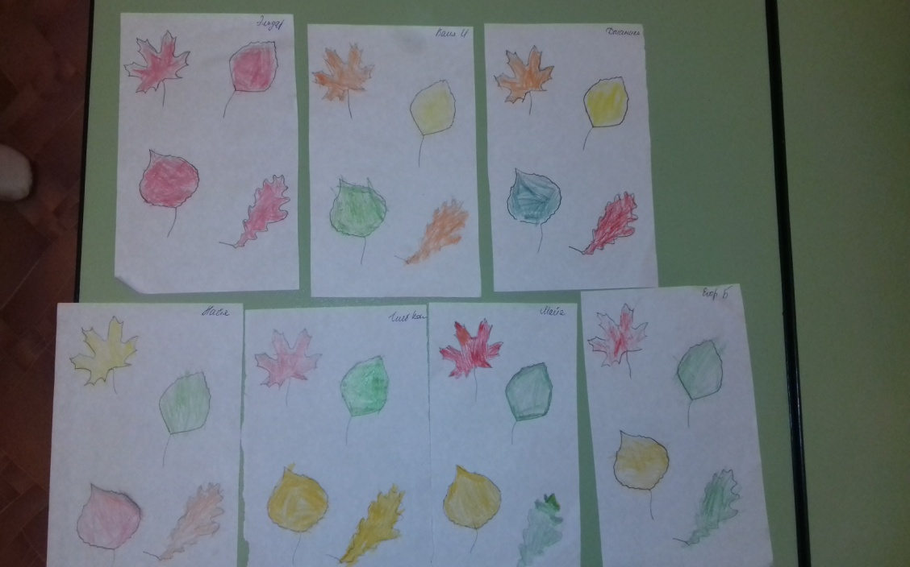
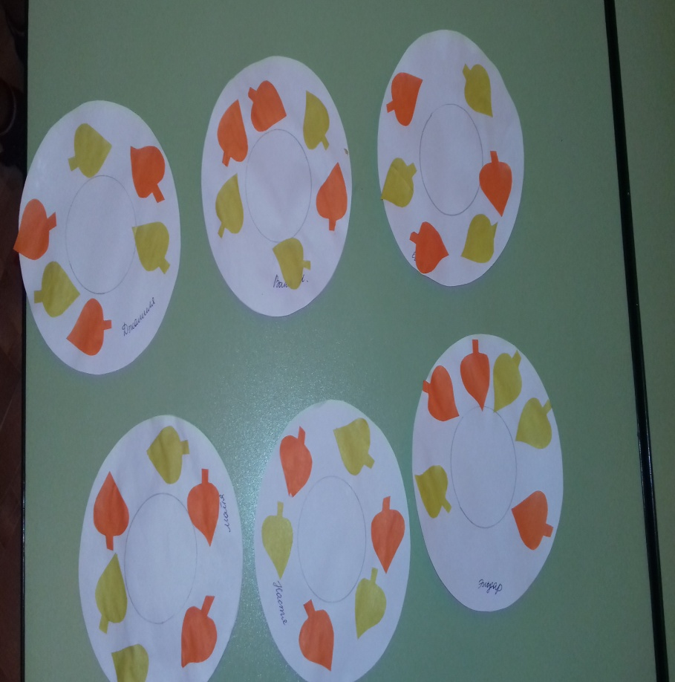
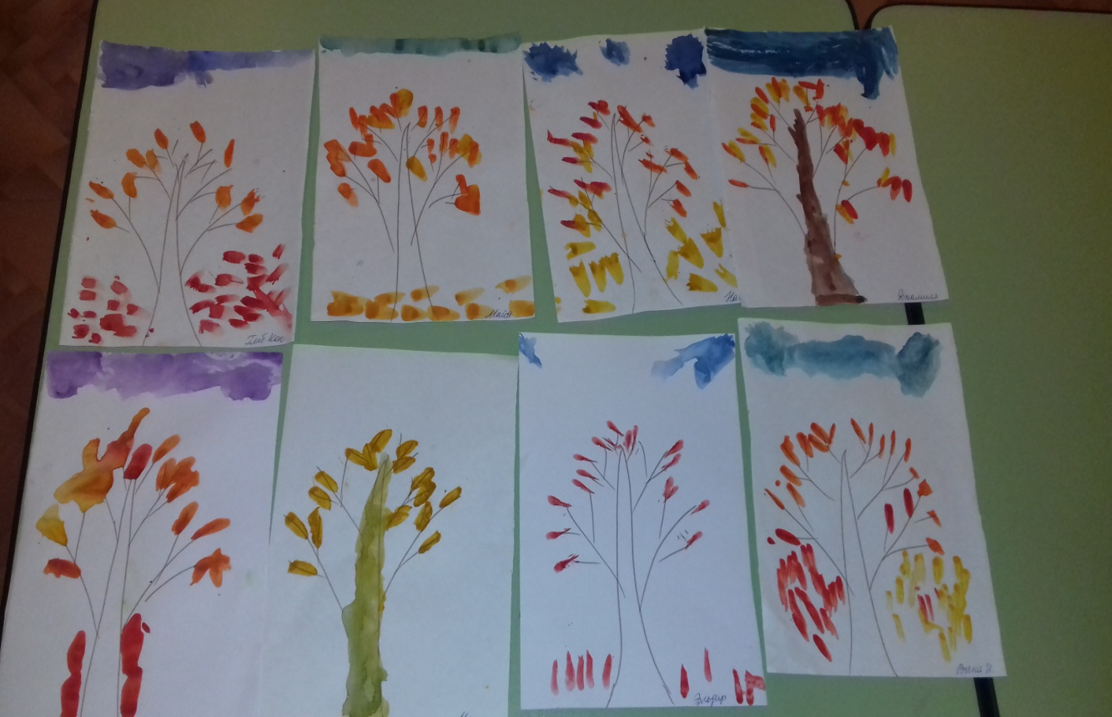

Slide 7
Итоговый этап
Итоговое занятие: «Здравствуй, дерево».
Работа с родителями:
Консультация для родителей: « Природа в жизни вашей семьи», «Экологическое воспитание».
Изготовление гербария
Изготовление альбома «Деревья».

Slide 8
